Slide 1
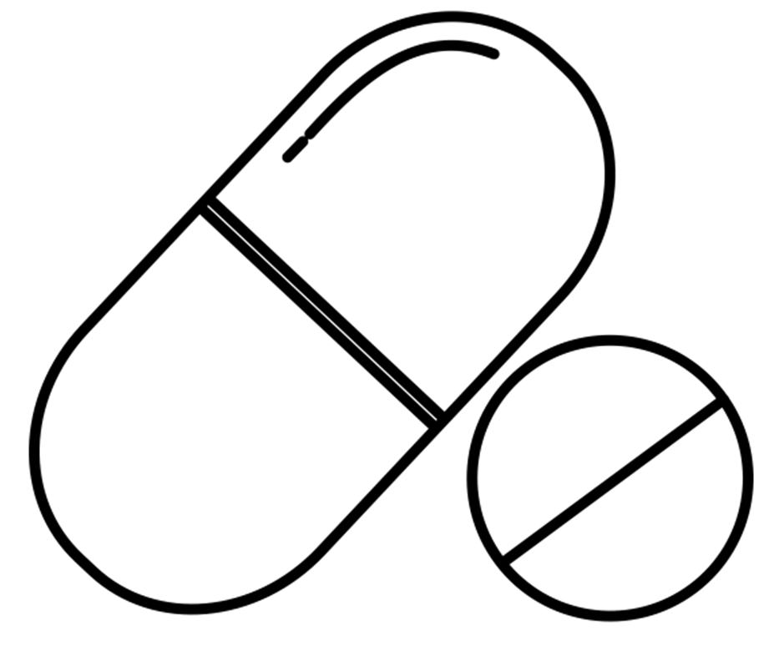
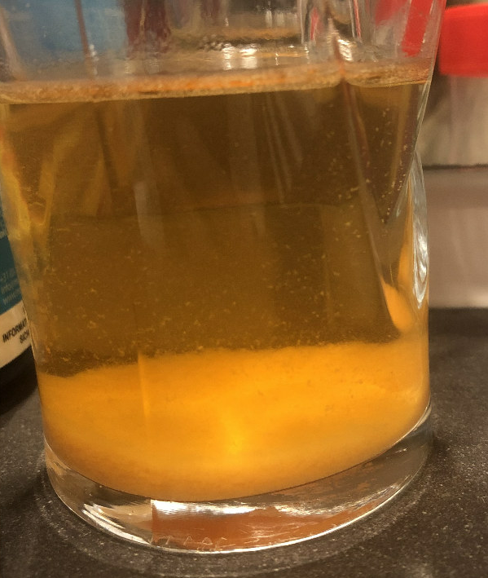
Casus 57: Aanvalsgewijze buikpijn
A Bitter Pill
Farmacologische quiz
Vrouw, 30 jaar
Voorgeschiedenis: aften, roodvonk, hemorroïden, colitis ulcerosa
Medicatie: salofalk oraal, orale anticonceptie
Anamnese: sinds 2 jaar spontaan aanvalsgewijze buikpijnaanvallen t.h.v. blaasregio, stekend van aard, frequentie +/-1 keer per week, optredend einde van de middag/begin van de avond. Duurt enkele uren waarbij patiënte niet kan bewegen van de pijn, misselijk is en rillerig. Hierbij tevens mictiedrang met melkachtige urine (zie foto na sedimentatie).
LO: buiten aanval om geen afwijkingen.
Eerder onderzoek: enkele malen microscopische hematurie zonder urologische afwijkingen. Echo abdomen/CT abdomen en coloscopie negatief. Gynaecologische analyse inclusief TVE zonder afwijkingen, dd intermitterende steeldraai waarvoor eventueel exploratieve laparoscopie t.t.v. aanval
Wat is de diagnose?
In samenwerking met: Wat Is De Diagnose ?

Slide 2
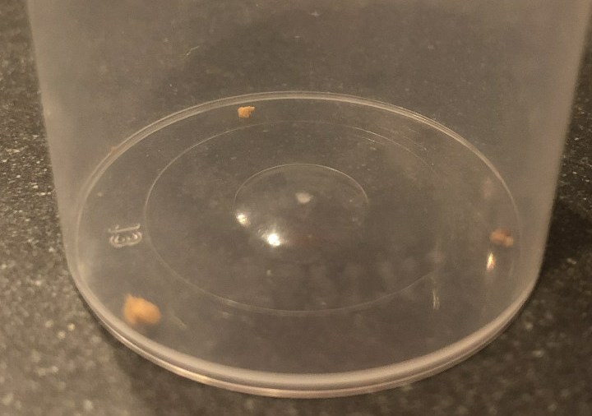
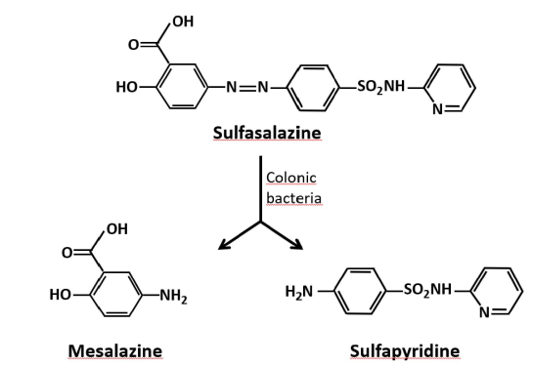
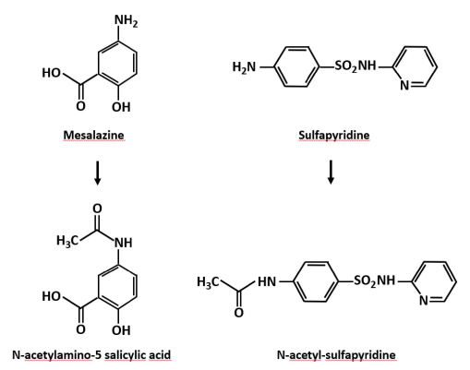
Casus 57: Mesalazine-geinduceerde nefrolithiasis
Patiënte gebruikte mesalazine 1dd 4 gram oraal sinds 2016, een niet ongewone maar wel relatief hoge onderhoudsdosering. Mesalazine is een aminosalicylaat wat gebruikt wordt voor de behandeling van IBD.
Mesalazine wordt vooral door de lever gemetaboliseerd tot N-acetylderivaten die matig oplosbaar zijn en daarmee kristallen en stenen in de urinewegen kunnen vormen. Dit is een zeldzame bijwerking die met name op kan treden ten tijde van hoge doseringen (meestal ≥ 4 gram/dag, maar gerapporteerd vanaf 2 gr/dag) en/of bij dehydratie, tot 15 jaar na starten van de behandeling. De stenen zijn vaak ruw en oranje-paars van kleur. De diagnose is bemoeilijkt doordat ze niet zichtbaar zijn op conventionele X-/CT-abdomen.
De diagnose werd bevestigd door opvangen van een mesalazine-bevattende steen (zie foto) en uitblijven van de aanvallen na halvering van de dosering mesalazine.
Alternatieve behandeling betreft (hyper)hydratie.
NB: mesalazine kan ook nierinsufficiëntie veroorzaken (interstitiële nefritis), maar de nierfunctie is bij bovenstaande complicatie vaak gespaard
Ruud Kootte, internist acute geneeskunde UMCU
In samenwerking met: Wat Is De Diagnose ?

